Slide 1
Учебный театр на Моховой

Slide 2
История театра
История Учебного театра началась со 2 ноября 1962 года. В этот вечер состоялся первый студенческий показ спектакля на большой сцене. Это была постановка на актерском курсе Л.Ф. Макарьева «Дело, которому ты служишь» по роману Ю. Германа.

Slide 3
Слово «Учебный» добавилось в его название позже, чтобы подчеркнуть уникальность и принадлежность к главному театральному вузу Санкт-Петербурга.

Slide 4
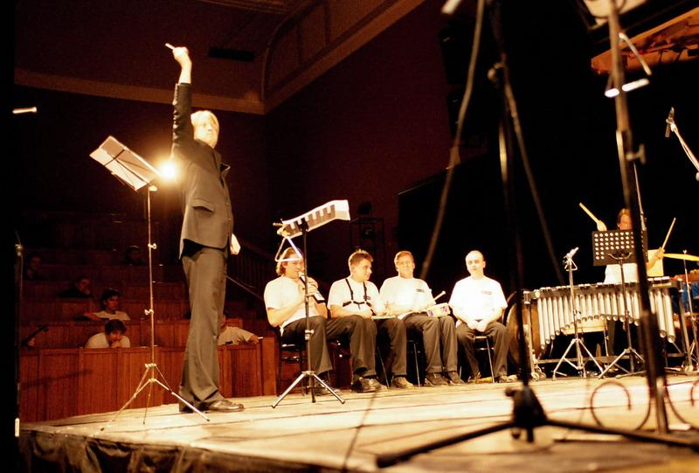
Учебный театр «На Моховой» уникален и не имеет аналогов в Санкт-Петербурге. На этой сцене играют студенты Российского государственного института сценических искусств

Slide 5
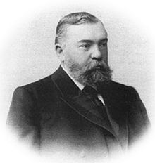
Здание Учебного театра имеет не менее богатую историю, чем особняки-соседи по Моховой. В самом конце XIX века князь Вячеслав Николаевич Тенишев приобрел участок, чтобы возвести здание для частного коммерческого училища.
Главной целью Тенишевского училища было воспитание «нового российского деятеля», высокообразованного, широко мыслящего и способного принести практическую пользу своей стране

Slide 6
Репертуар
Репертуар театра включает, в основном, классику театрального искусства. Так, например, на сцене Моховой можно увидеть «Вий» Гоголя, «Последний котильон» по Голлеру и «В пучине страстей и сомнений» - класс-концерт по произведениям Хармса, Олейникова и Введенского.

Slide 7
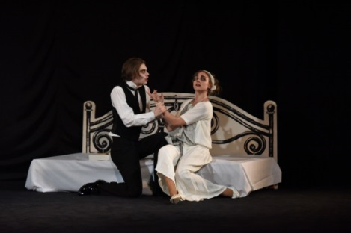
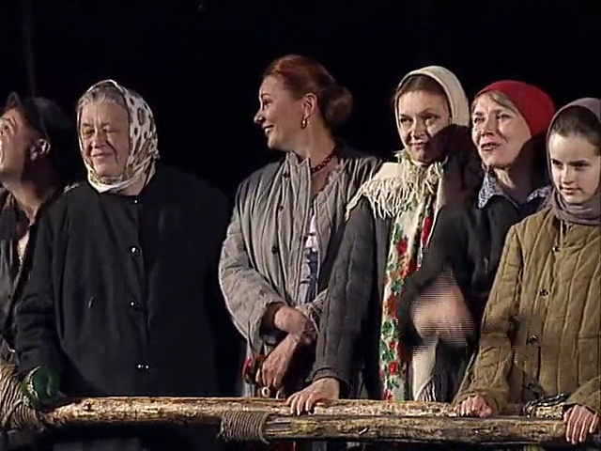
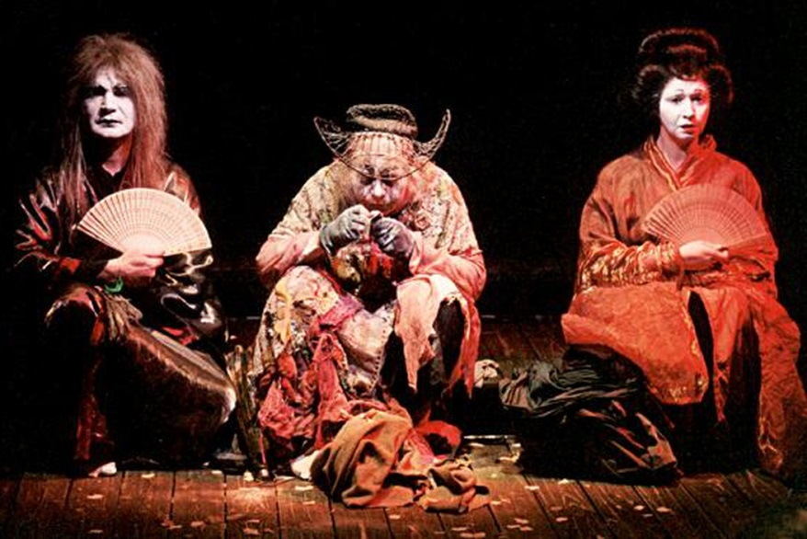
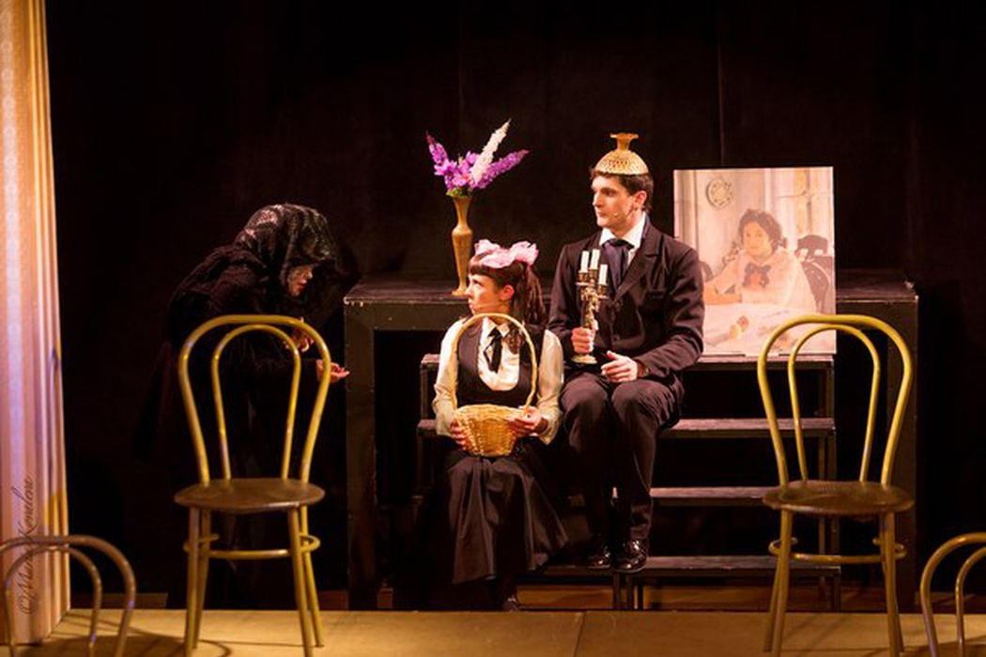
Артисты театра
Актеры театра – студенты театрального училища, мастерских А.Д. Андреева, С.Д. Бызгу, Ю.М. Красовского, А.А. Праудина.

Slide 8
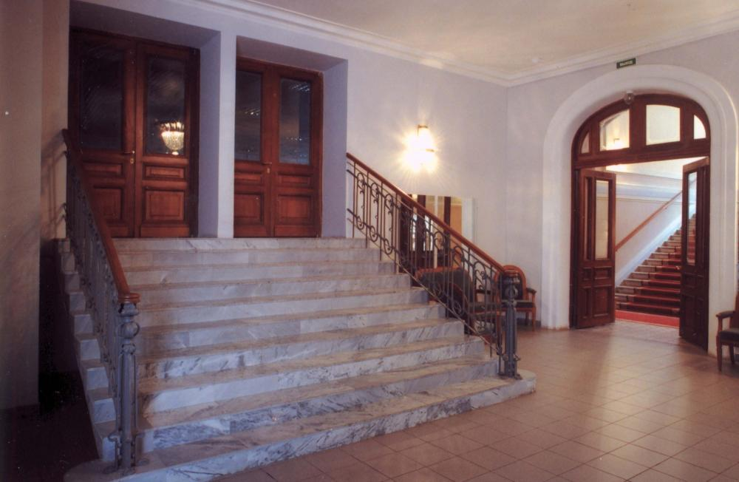
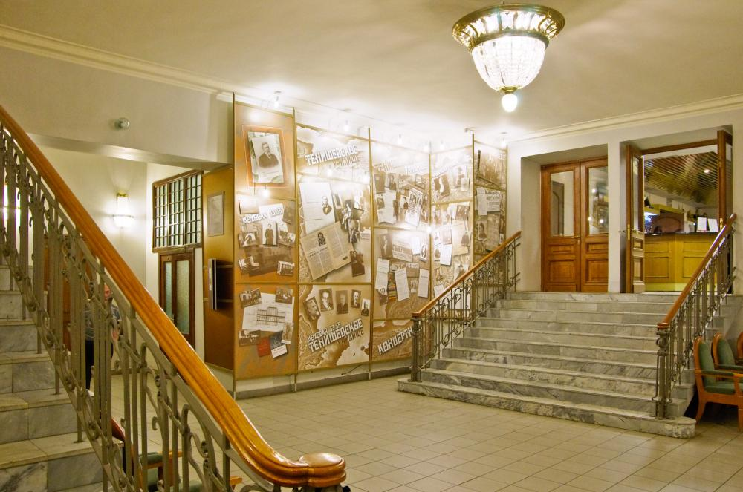
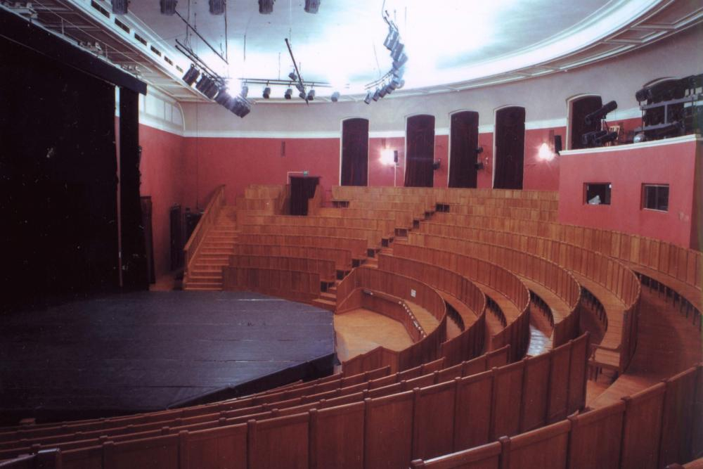
Искусство изнутри

Slide 9
СПАСИБО ЗА ВНИМАНИЕ

